Slide 1
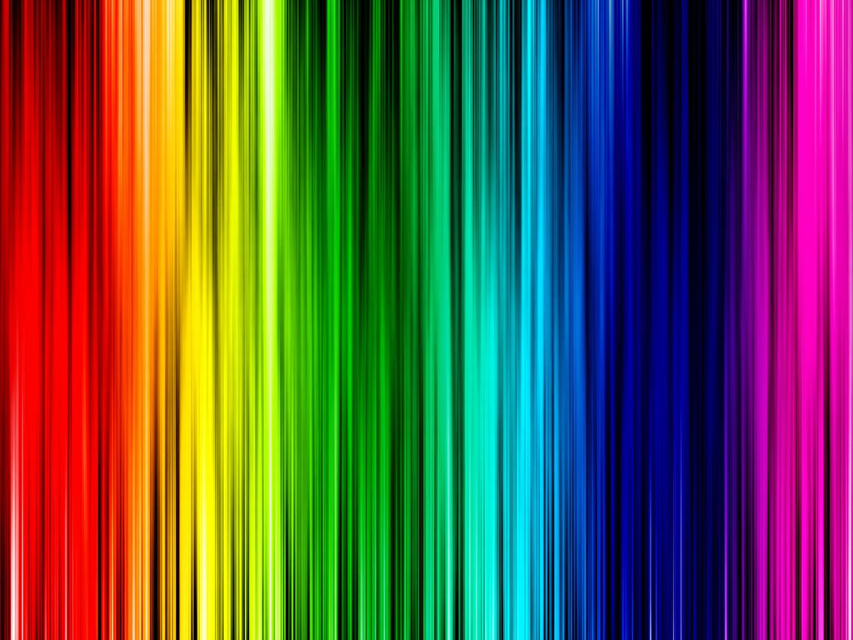
RENK

Slide 2
Sizce renk nedir?

Slide 3
Renkler; 3 ana renk ve 3 ara renk olarak incelenir.

Slide 4
Ana Renkler
Sarı
Kırmızı
Mavi

Slide 5
Ara Renkler
+ =
Turuncu
+ =
Yeşil
+ =
Mor

Slide 6
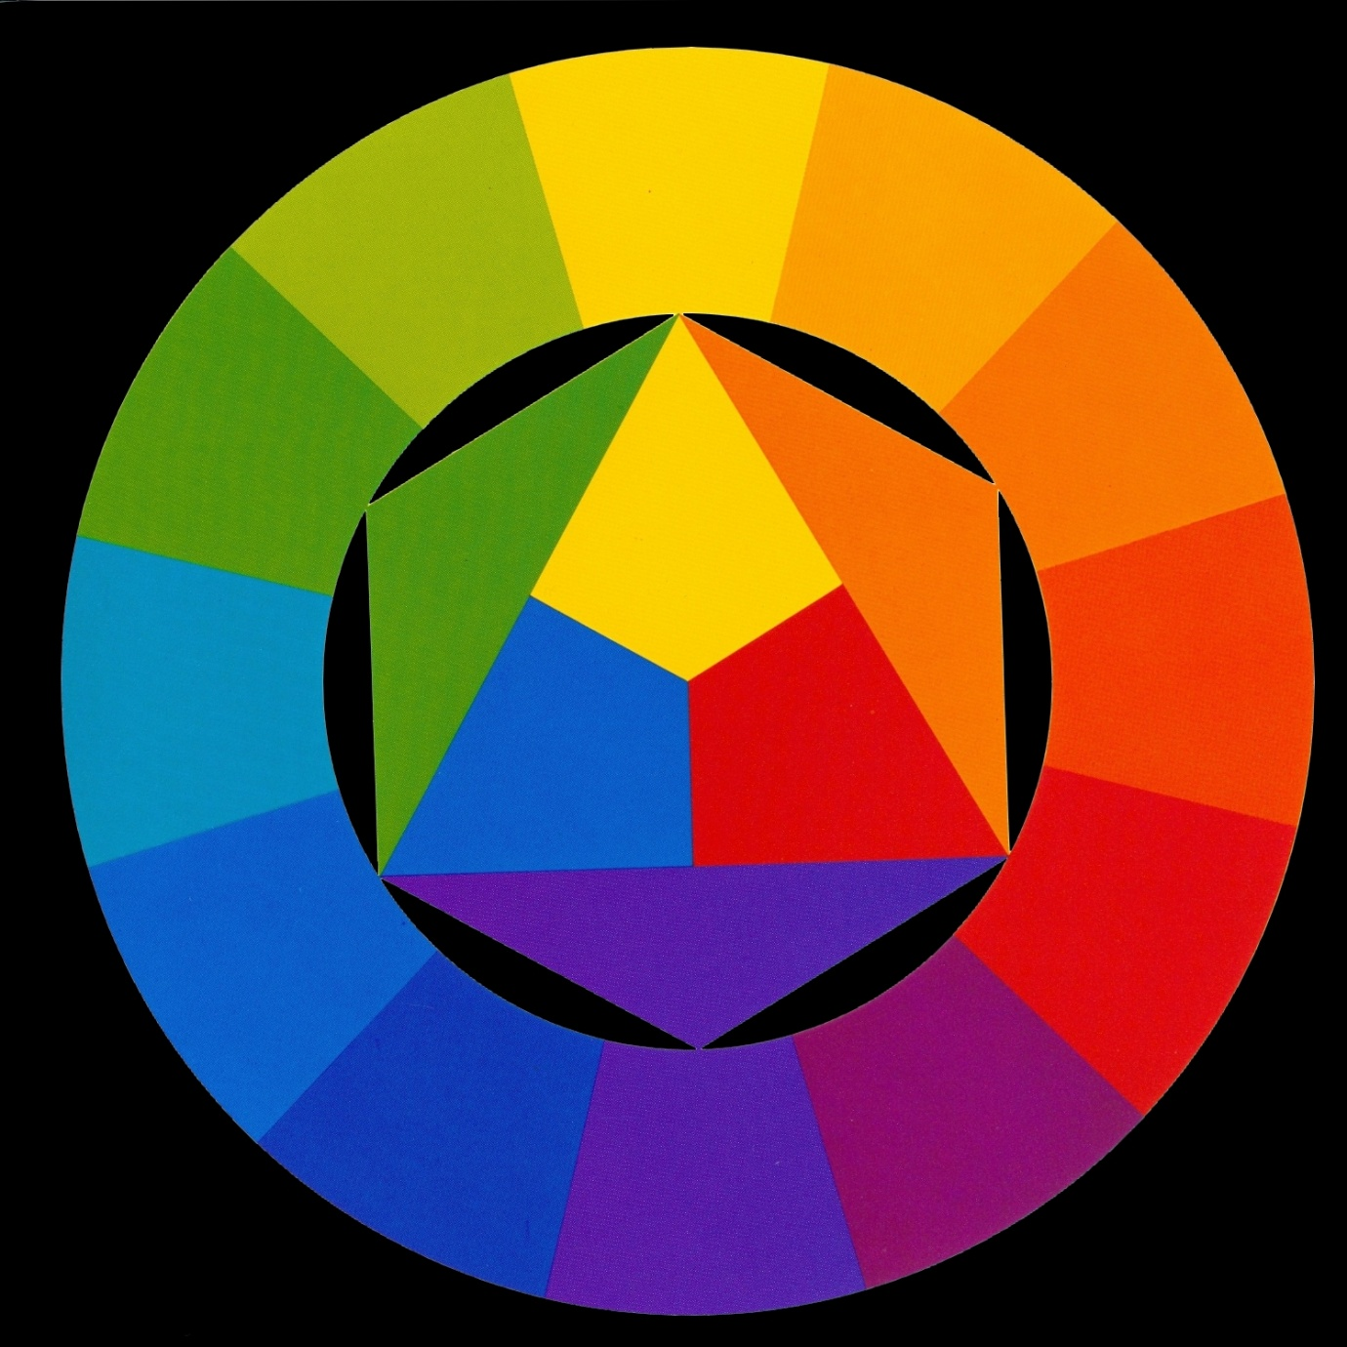
Renk Çemberi

Slide 7
Sıcak Renkler
Sarı
Kırmızı
Turuncu

Slide 8
Soğuk Renkler
Mavi
Yeşil
Mor

Slide 9
Zıt Renkler
Kırmızı
Yeşil
Mavi
Turuncu
Sarı
Mor

Slide 10
Nötr Renkler
Siyah
Beyaz
Gri

Slide 11
RENKLERİN ARMONİ SİSTEMLERİ (Renk Zıtlıkları / Uyumları)

Slide 12
Duyu organları, kıyaslama yoluyla zıtlıkları algılamaktadır. Renkler arasında da kontrastlıklar vardır. Renkler, aynı yüzey üzerinde bir arada kullanıldıklarında fizyolojik ve psikolojik etkileri açısından farklı etkiler vermektedir. Bu farklı etkilerin yüzey üzerindeki dengelerini sağlayabilmek için, renk zıtlıklarından yararlanılır.

Slide 13
Yedi Renk Zıtlığı 1. Yalın Renk Zıtlığı 2. Açık-Koyu Renk Zıtlığı 3. Sıcak-Soğuk Renk Zıtlığı 4. Tamamlayıcı Renk Zıtlığı 5. Simültane Renk Zıtlığı 6. Miktar Renk Zıtlığı 7. Kalite Renk Zıtlığı

Slide 14
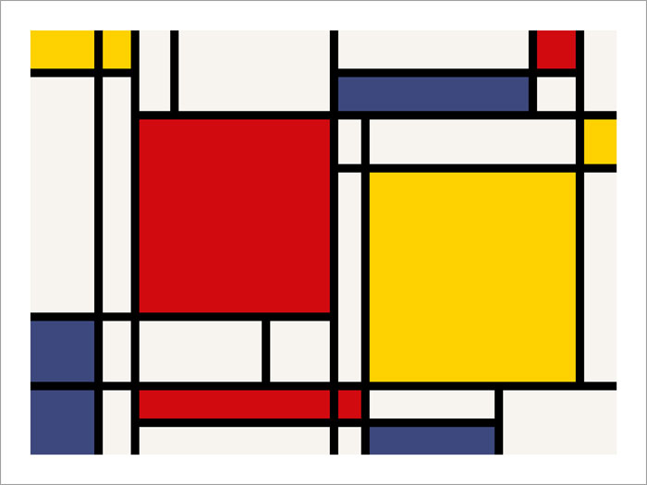
Piet Mondrian
1. Yalın Renk Zıtlığı

Slide 15
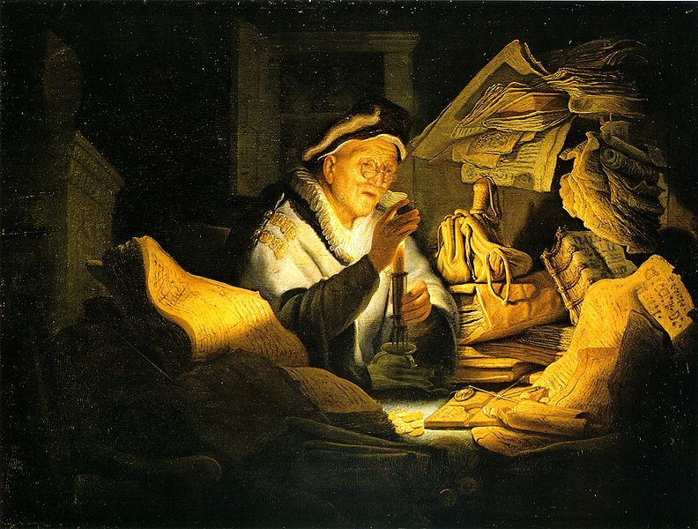
H. Van Rijn Rembrandt
2. Açık-Koyu Renk Zıtlığı

Slide 16
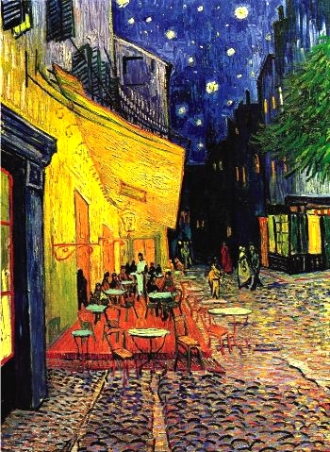
Vincent van Gogh
3. Sıcak-Soğuk Renk Zıtlığı

Slide 17
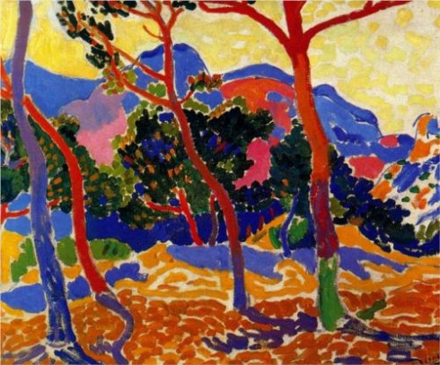
4. Tamamlayıcı Renk Zıtlığı
Andre Derain

Slide 18
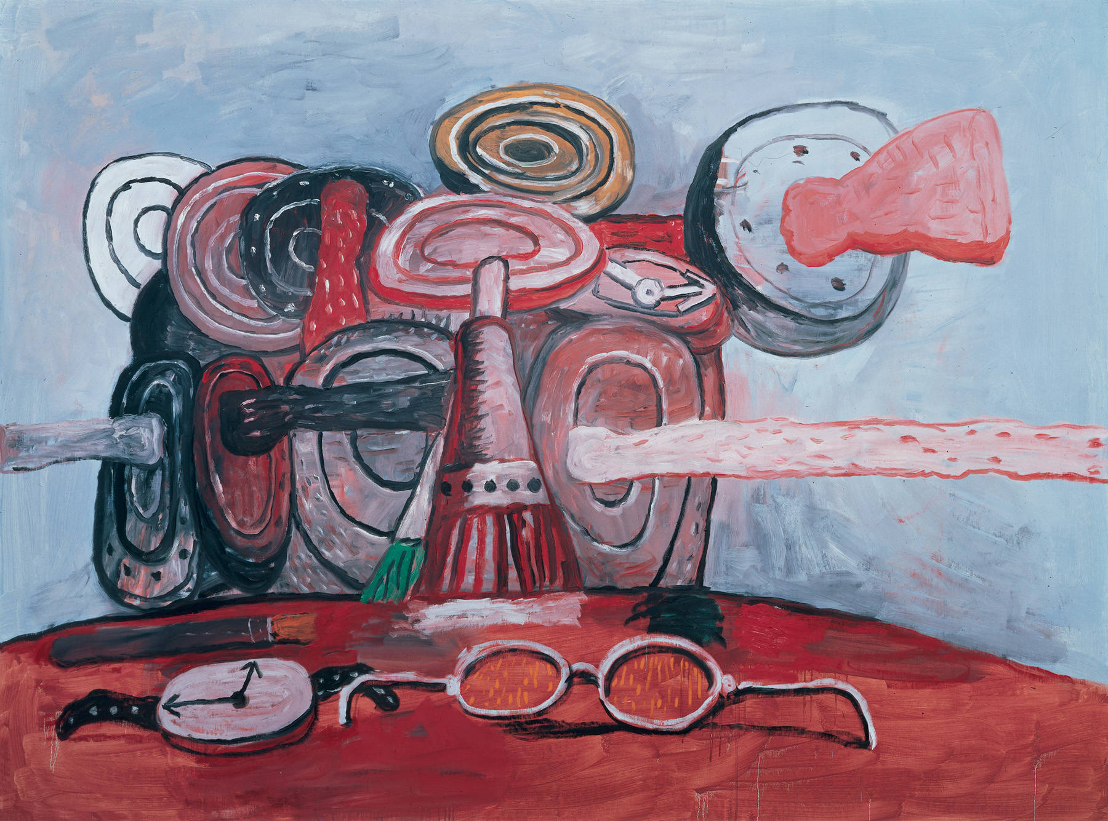
5. Simultane Renk Zıtlığı
Philip Guston

Slide 19
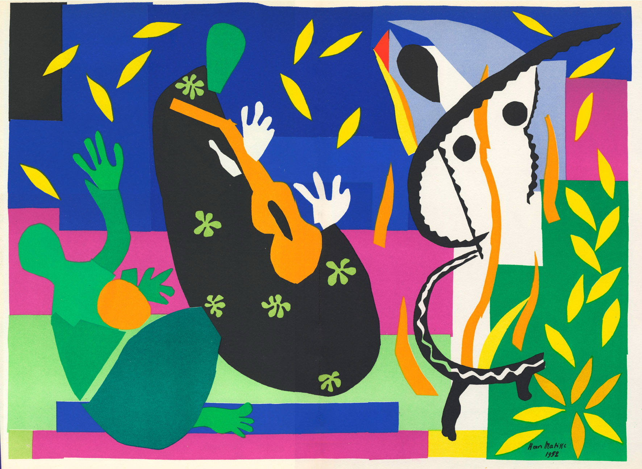
Henri Matisse
6. Miktar Renk Zıtlığı

Slide 20
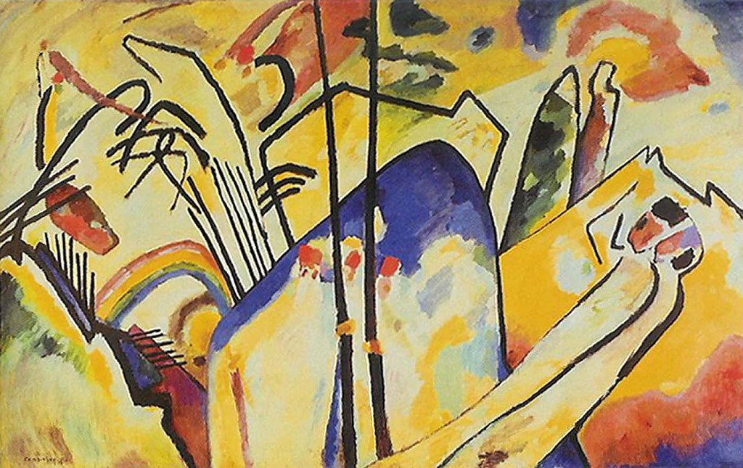
7. Kalite Renk Zıtlığı
Wassily Kandinsky

Slide 21
Lavi Çalışması Nedir?
Bir resmi tek bir rengin tonlarıyla yapma tekniğidir. Yani resim ya komple mavi olacak ya sarı ya başka renk.
Temel amaç, kara kalem çalışmada olduğu gibi; tonları yakalayabilmektir.

Slide 22
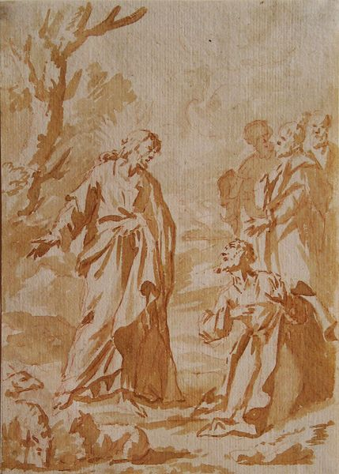
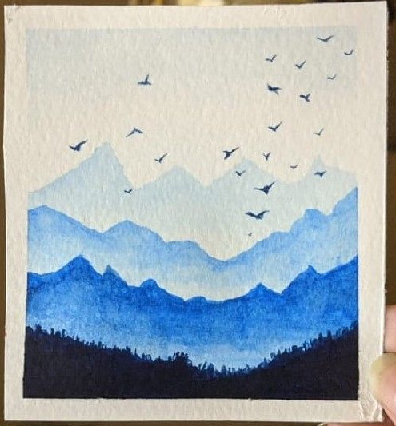

Slide 23
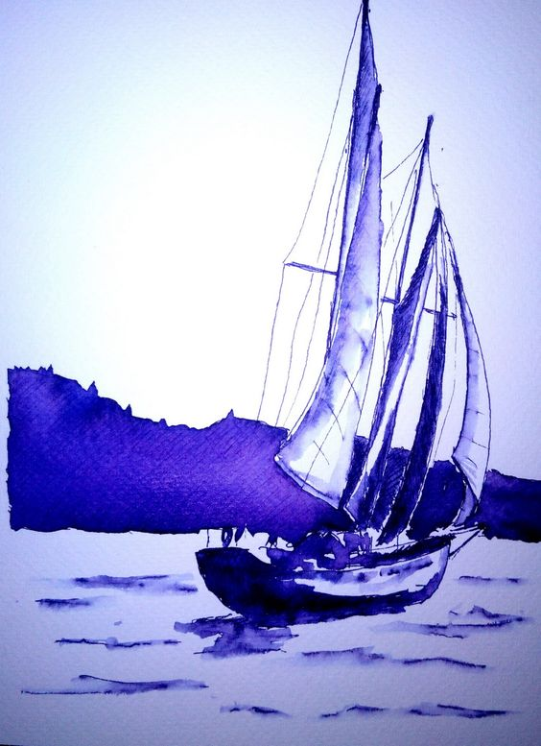
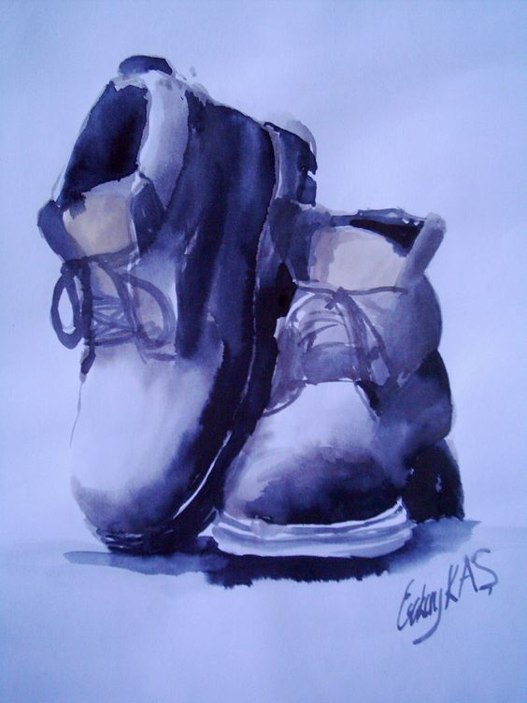

Slide 24
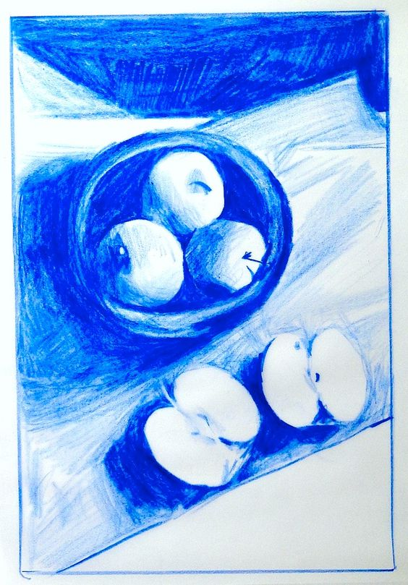
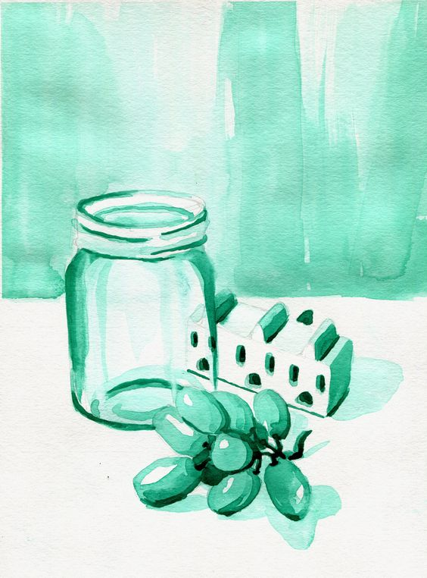
Birlikte natürmort lavi çalışması yapmaya ne dersin?

Slide 25
Peki ya natürmort neydi?
Özellikle meyve, tabak, vazo, masa, sandalye gibi cansız nesnelerin "masanın köşesindeki tabağın içindeki meyveler" ya da "sandalyenin üzerindeki vazonun içindeki çiçekler" gibi çok da yaratıcı olmayan kompozisyonlarla anlatıldığı resimlerin genel adı.

Slide 26
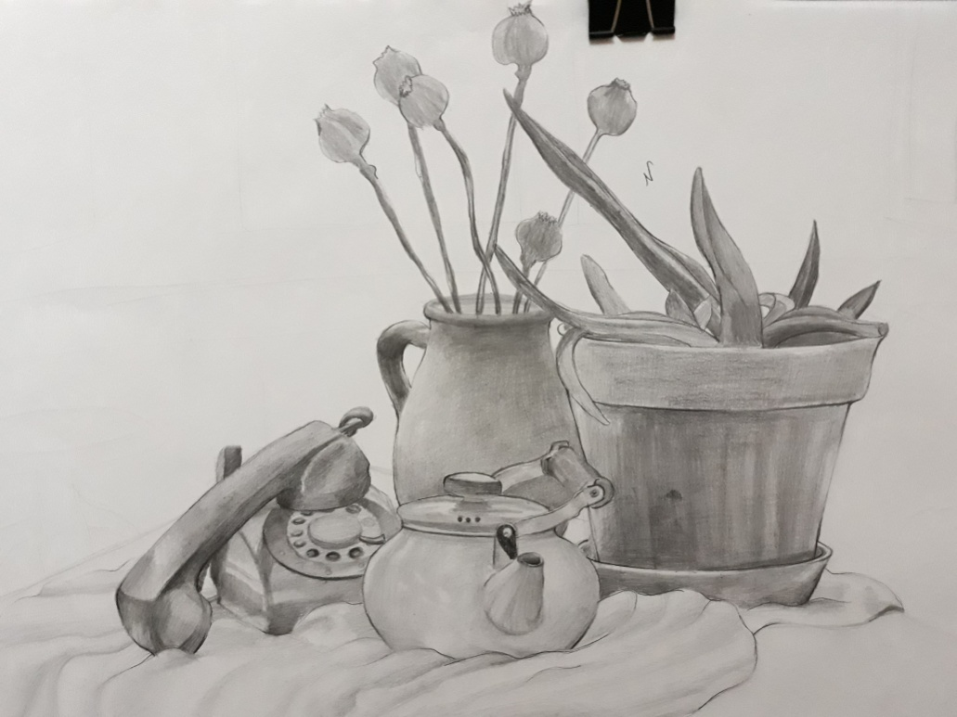
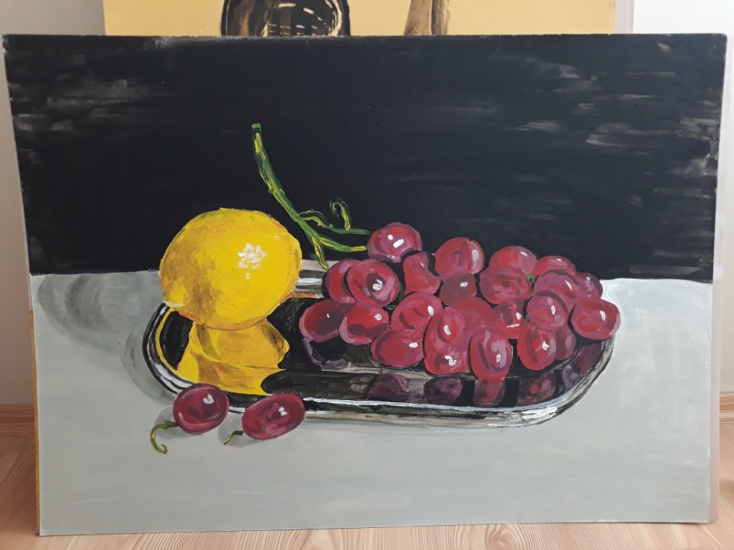
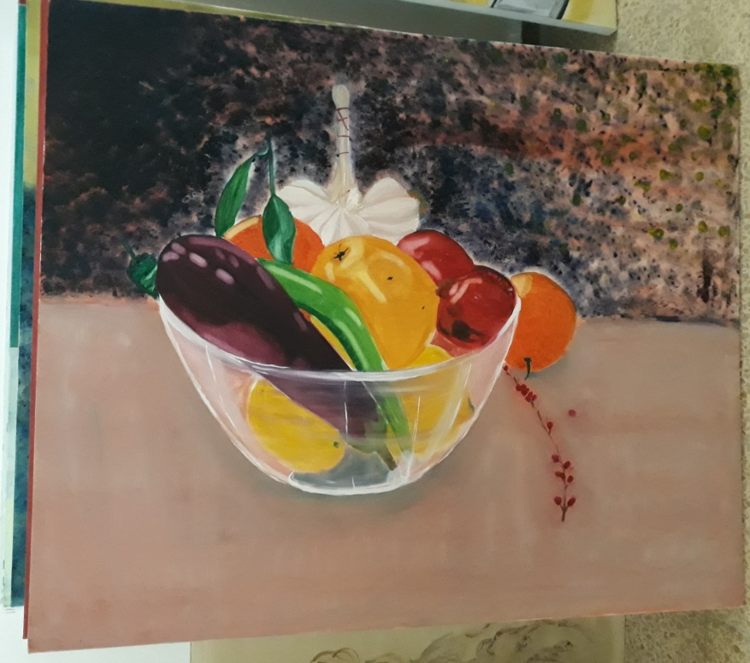
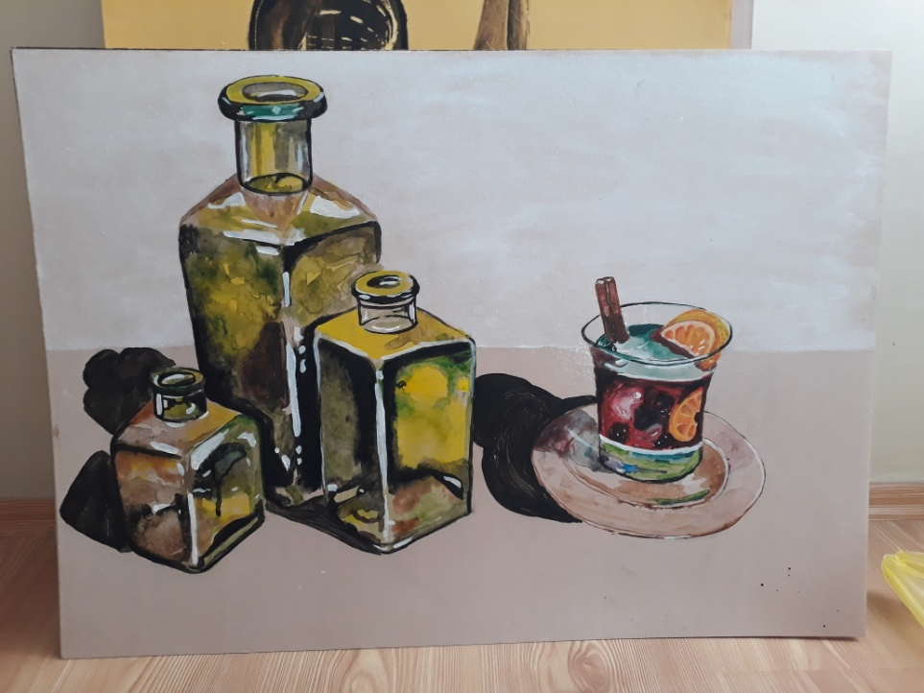

Slide 27
Nurselin ŞAHİN

